Slide 1
لقمان حکیم کی نصیحتیں
Readers’ Club
Presentation # 2
By Muhammad Ali Mujtaba
سید علی افضل زیدی قمّی

Slide 2
کچھ کتاب کے بارے میں۔۔۔
سید علی افضل زیدی | مولف
۱۴۳۲ | طبع
۱۰۰۰ | تعداد
ایک مرتبہ سورہ الحمد تین دفعہ سورہ التوحید | قیمت
جامعۃ الحسین السشہید لقمان خیر پور میرس سندھ | ناشر

Slide 3
فہرست
حضرت لقمان کون تھے؟
حضرت لقمان کی حکمت پہ دلیل
حکمت سے کیا مراد ہے؟
نصیحتیں

Slide 4
حضرت لقمان کون تھے؟
تذکرہ، سورہ لقمان ۲ مرتبہ
حضرت ابراہیم کے بھائی
حضر ت ایوب کے بھانجے
حضرت داود سے حضرت یونس کے زمانے تک زندہ رہے
نبی نہیں تھے، ایک حکیم، دانا سنجیدہ ، مہذّب انسان

Slide 5
امام جعفر صادق
خدا کی قسم کھا کر کہتا ہوں کہ خدا نے حضرت لقمان کو ان کے حسب، مال ، جسیم ہونے کی وجہ سے یا ان کےحسن و جمال کے سبب سے حکمت عطا نہیں کی تھی بلکہ اس لیے کی تھی کہ وہ فرمانبرداری میں مستحکم اور اس کی نا فرمانی سے پرہیز کرنے والے تھے
اِنَّمَا یَتَقَبَّلَ اللہُ مِنَ الْمُتَّقِیْنَ 0

Slide 6
حضرت لقمان کی حکمت پہ دلیل
قیلولہ کے وقت فرشتوں کا نزول
خلیفہ خدا۔۔۔ عوام کے درمیان فیصلہ ۔۔۔
حکم۔۔۔ اطاعت۔۔۔
اختیار۔۔۔عافیت
کیوں؟
سخت آزمائش pg. 27

Slide 7
حضرت لقمان کی حکمت پہ دلیل
اور ہم نے لقمان کو حکمت عطا کی کہ پروردگار کا شکر ادا کرو اور جو بھی شکر ادا کرتا ہے وہ اپنا ہی فائدہ کرتا ہے جو کفرانِ نعمت کرتا ہے تو یاد رہے خدا بے نیاز بھی ہے اور قابلِ حمد و ثناء بھی۔
[سورۃ اللقمان آیت ۱۲]

Slide 8
حکمت سے کیا مراد ہے؟
معرفت علم
پاکیزہ اخلاق
تقویٰ
ہدایت کا نور

Slide 9
حکمت سے مراد ا؟
حکمت سے مراد یہ بھی ہے کہ اپنے بڑے کے ساتھ جھگڑا نہ کرو۔
چھوٹے کو ذلیل نہ کرو۔
اور اس چیز کی ذمہ داری قبول نہ کرو جس کی تم میں طاقت نہ ہو۔
اور تمھاری زبان تمھارے قلب کی مخالفت نہ کرے۔
جس چیز کے بارے میں نہیں جانتے اس کے بارے میں لب کشائی نہ کرو۔

Slide 10
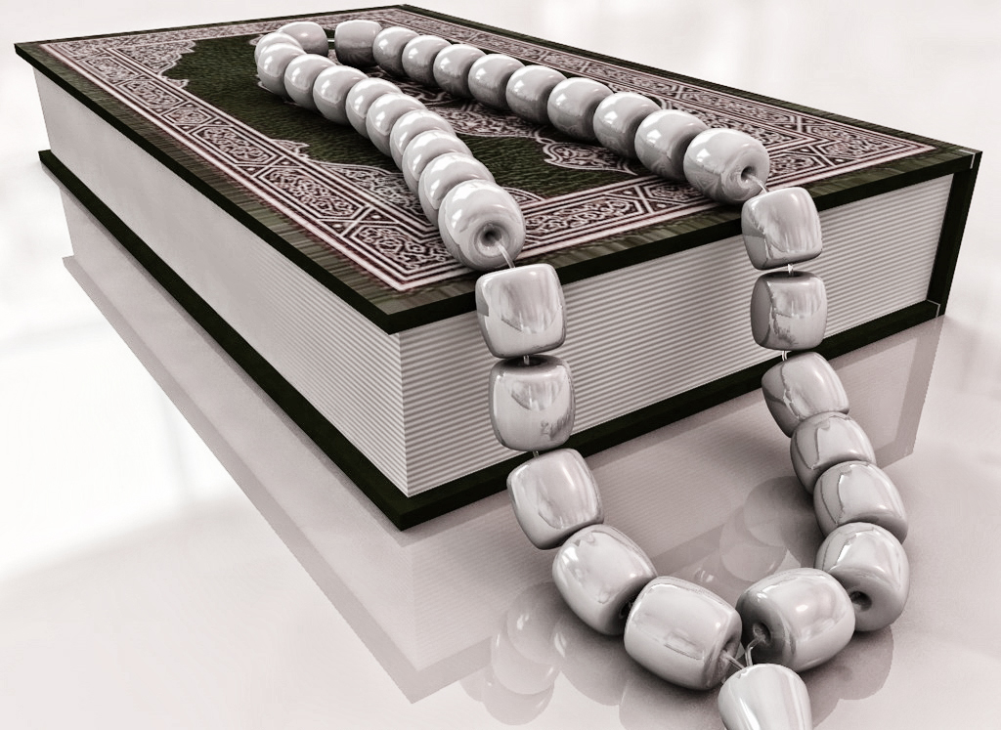
نصیحتیں

Slide 11
نصیحتیں
خبر دار کسی کو اپنے خدا کا شریک مت بنانا کہ شرک بہت بڑا ظلم ہے۔

Slide 12
نصیحتیں
بیٹا نماز قائم کرو ، کیونکہ نماز تمھارے خالق کے ساتھ تمھارا اہم ترین رابطہ ہے ، نماز دل کو بیدار اور روح کو صاف اور شفاف اور زندگی کو منور کرتی ہے، نماز گناہوں کے آثا رکو دھو ڈالتی ہے،نماز خانہ دل میں نورِ ایمان کی روشنی ڈالتی ہے اور انسان کو فحشاء و منکرات سے روکتی ہے۔
[سورہ القمان آیت ۱۷]
کتنا؟

Slide 13
نصیحتیں
اور خبر دار زمین میں اکڑ کر منہ نہ پھلا لینا اور زمین میں غرور کے ساتھ نہ چلنا کہ خدا اکڑنے والے اور مغرور کو پسند نہیں کرتا۔

Slide 14
نصیحتیں
اور اپنی رفتار میں میانہ روی سے کام لینا اور اپنی آواز کو دھیمے رکھنا کہ سب سے بد تر اآ واز گدھے کی ہوتی ہے۔

Slide 15
نصیحتیں
جو مصیبت پڑے اس پر صبر کرو کیونکہ یہ بڑی ہمت کا کام ہے۔

Slide 16
نصیحتیں
اے نورِ نظر، رزق کے سلسلے میں جس کی نیت کوتاہ اور یقین و ایمان کمزور ہو، اسے اس بات سے درسِ نصیحت حاصل کرنا چاہیے کہ خدا وند عالم نے اپنے امر سے اسے تخلیق کے تین مراحل سے گزارا اور اسے رزق عطا کیا جبکہ ان تین مرحلوں میں سے کسی ایک میں بھی نہ اس کی کوشش کا کوئی دخل تھا نہ کوئی تدبیر، تو اسے یقین رکھنا چاہیے کہ چوتھے مرحلے میں بھی خدا اسے ضرور رزق عطا فرمائے گا

Slide 17
جَزَ اکَ اللہُ خَیْرَ الْجَزَا

